Slide 1
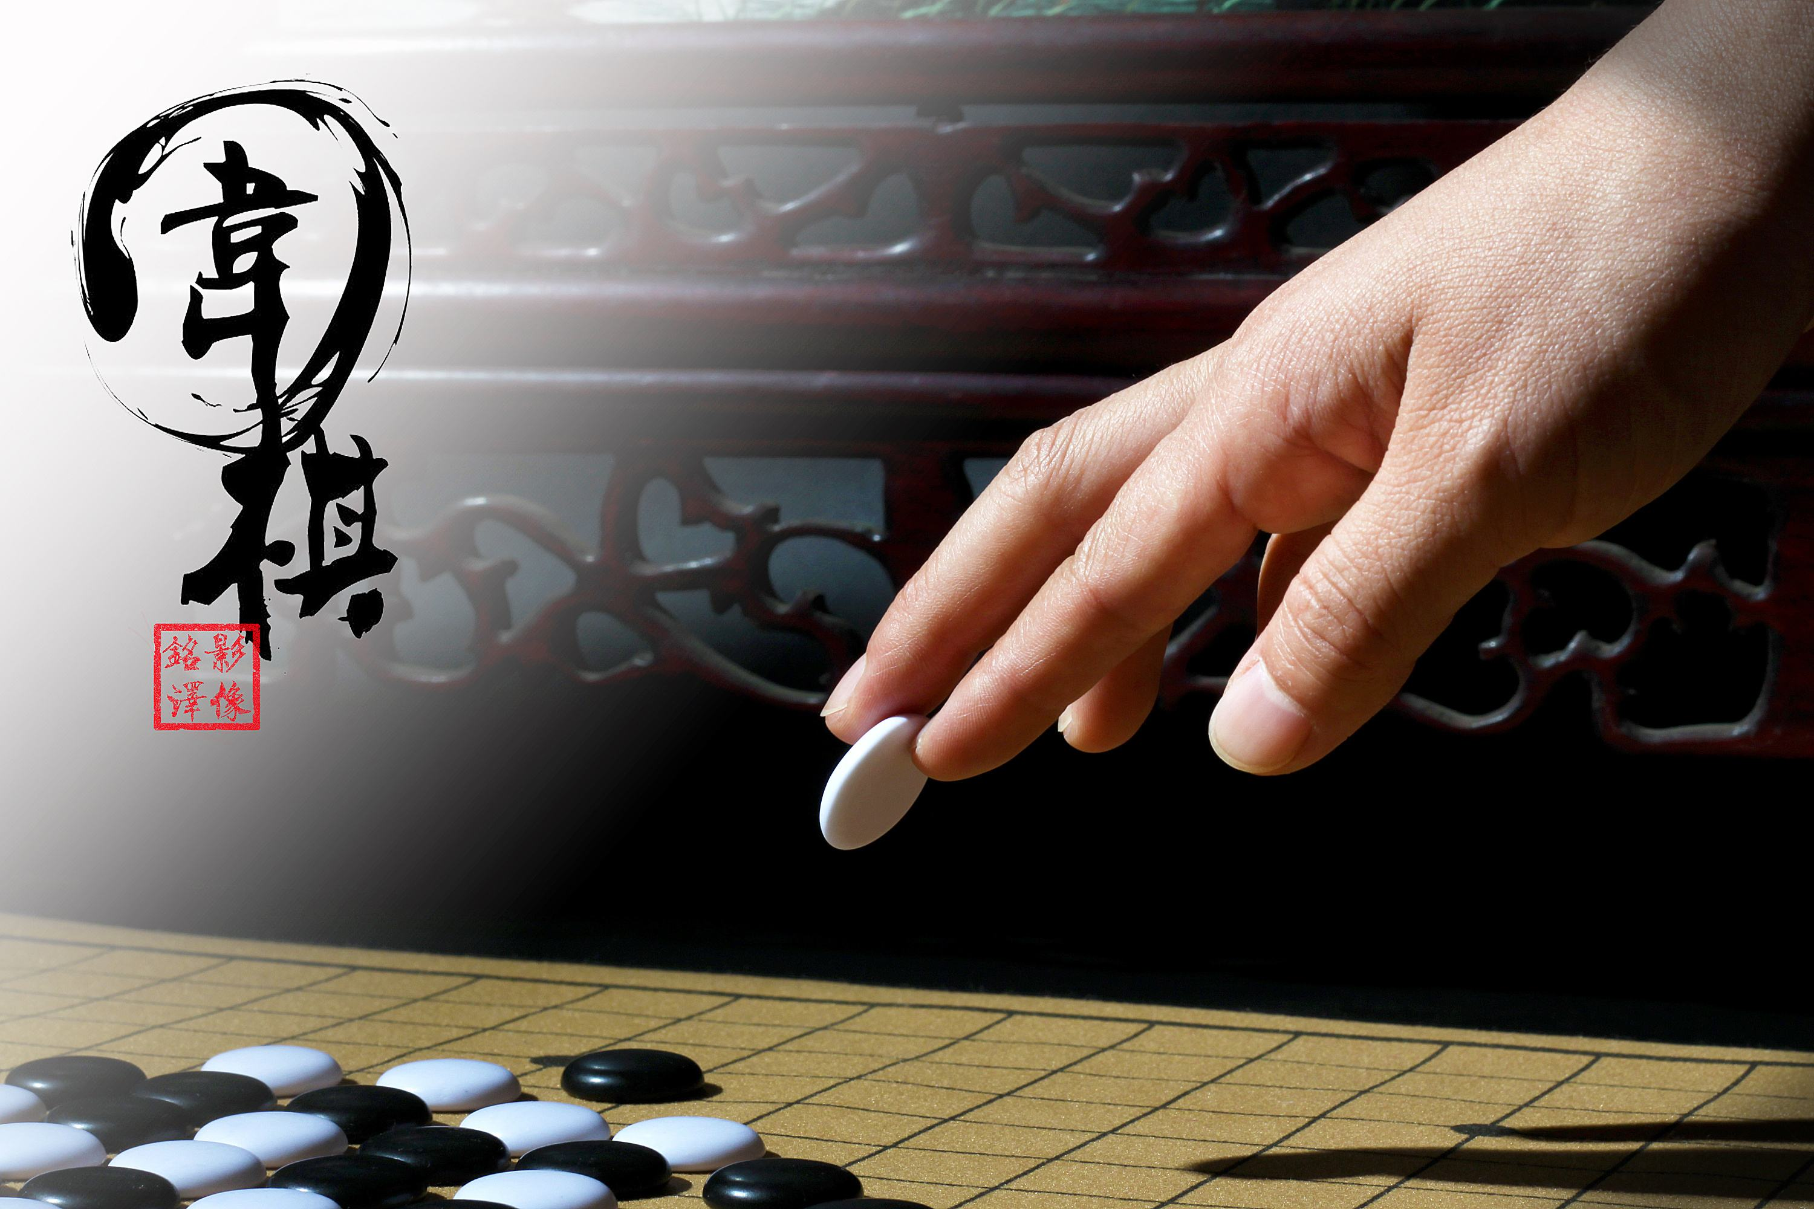
人人对战
快和你的小伙伴门一起来玩吧

Slide 3
人人对战
快和你的小伙伴门一起来玩吧

Slide 4
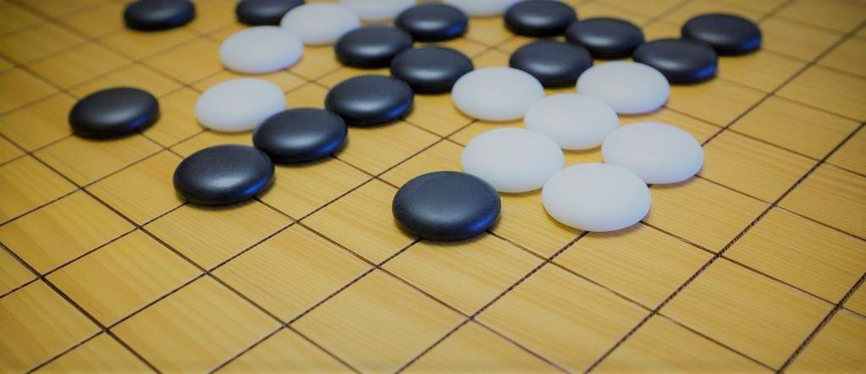
五子棋 对弈

